Slide 1

Estudo dos tecidos do corpo humano.
1

Slide 2

Epitelial → revestimento da superfície externa do corpo (pele) e dos órgãos (interna e externamente).
Conjuntivo → constituído por células e abundante sustância extracelular, com função de preenchimento, sustentação e transporte de substâncias;
Muscular → constituído por células com propriedades contráteis;
Nervoso → formado por células que constituem o sistema nervoso central e periférico (o cérebro, a medula espinhal e os nervos).
2

Slide 3

3

Slide 4

A) Tecido Epitelial de Revestimento
(reveste e protege o corpo).
DIVIDIDO EM
B) Tecido Epitelial Glandular
(forma as glândulas).
4

Slide 5
ONDE É ENCONTRADO?
Parte externa do corpo.
Superfície interna e externa dos órgãos (ex:estômago, pulmão, bexiga, etc).
Glândulas.
5

Slide 6
CARACTERÍSTICAS:
Pouco espaço entre as células (célulasjustapostas = muito unidas).
Não apresenta de vascularização.
Excelente capacidade de renovação celular.
6

Slide 7

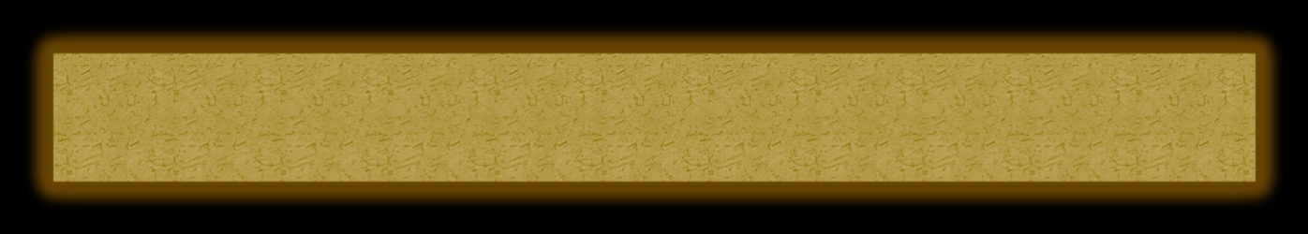
FUNÇÕES:
Revestir e *proteger o corpo.
*Proteger contra a entrada de microorganismos, substâncias químicas e agressões físicas (cortes, pancadas, arranhões).
Além disso, é o responsável pela formação
de determinadas glândulas.
7

Slide 8
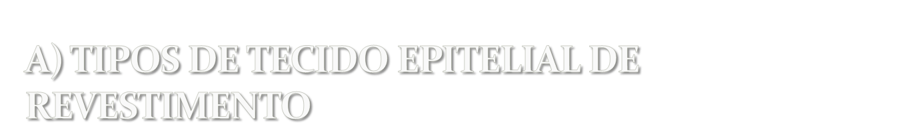

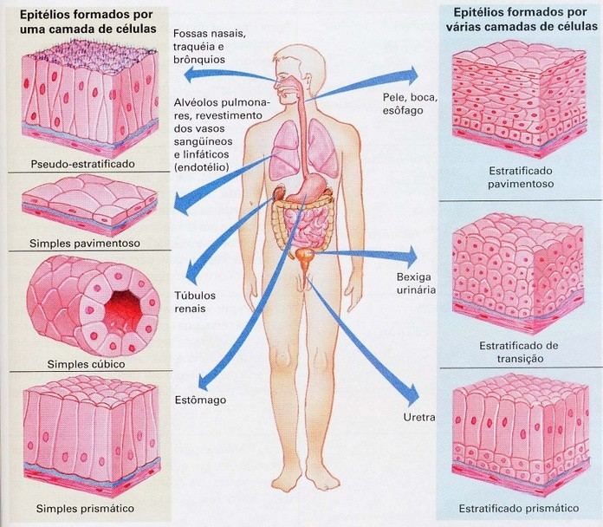
8

Slide 9
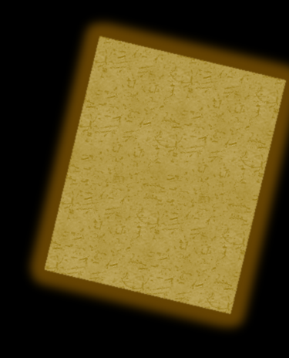



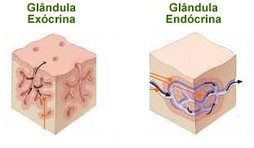

Curiosidade: O
pâncreas é uma
glândula que age
como endócrina e
exócrina recebendo
a denominação de
glândula mista.
As glândulas exócrinas lançam a secreção superfície do corpo e apresentam canais por onde a secreção passa até atingir o local onde será eliminada.
Ex: glândulas mamárias, sudoríparas e sebáceas.
As glândulas endócrinas eliminam sua secreção diretamente na corrente sanguínea. O produto dessas glândulas é denominado de hormônio e o conjunto dessas glândulas forma o sistema endócrino.
Ex: tireoide, a hipófise, a paratireoide9, a adrenal, entre outras.

Slide 10


Slide 11


Tecido Conjuntivo Propriamente Dito.
Tecido Conjuntivo Adiposo.
DIVIDIDO EM
C) Tecido Conjuntivo Sanguíneo.
Tecido Conjuntivo Cartilaginoso.
Tecido Conjuntivo Ósseo.

Slide 12


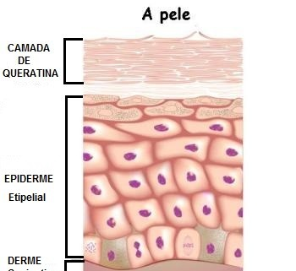
ONDE É ENCONTRADO?
Está presente na derme ( = 2ª camada da pele).
É o tecido de maior distribuição no corpo humano.

Slide 13

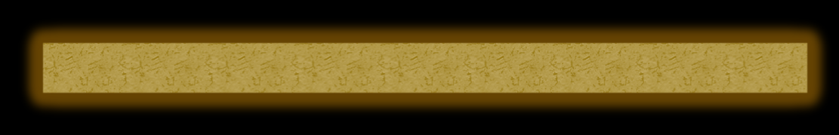
CARACTERÍSTICAS:
Possui muita substância entre as células.
Estruturalmente, o tecido conjuntivo possui três componentes:
Substância ou matriz extracelular, fibras e células.
OBS: Enquanto os demais tecidos - epitelial, muscular e nervoso - têm como principais constituintes as células, no tecido conjuntivo predomina a substância extracelular( = formada principalmente por proteínas e água).

Slide 14

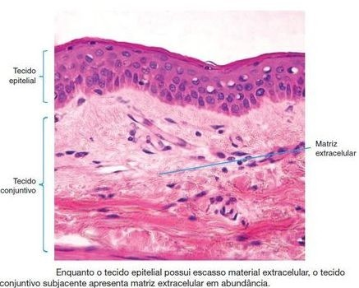

Slide 15
FUNÇÕES
O tecido conjuntivo propriamente dito preenche espaços não ocupados por outros tecidos.
Sustenta e nutre as células do tecido epitelial.
Envolve nervos, músculos e vasos sanguíneos.
Transporta substâncias.
Desempenha importante papel em processos de defesa do organismo e cicatrização.
Apresenta fibras: elásticas, colágenas e reticulares.

Slide 16


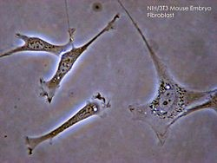

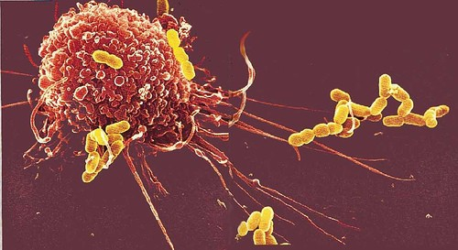

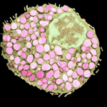

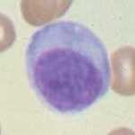
Fibroblasto - Produz o colágeno e a substância intercelular.
Macrófago - Contém inúmeros lisossomos. Responsável pela fagocitose e pinocitose de partículas estranhas. Remove restos celulares e promove o primeiro combate aos microrganismos invasores. do nosso organismo. Ativo no processo de involução fisiológica de alguns órgãos ou estrutura. É o caso do útero que, após o parto, sofre uma redução de volume.
Mastócito - Célula globosa, grande e repleta de grânulos de heparina (substância anticoagulante) e histamina (substância envolvida nos processos de alergia). Esta última substância é liberada em ocasiões de penetração de certos antígenos no organismo e seu contato com os mastócitos, desencadeando a consequente reação alérgica.
Plasmócito - Pouco numeroso no conjunto normal, mas abundante em locais sujeitos à penetração de bactérias, como intestino, pele e locais em que existem infecções crônicas. Produtor de todos os anticorpos no combate a microorganismos.

Slide 17

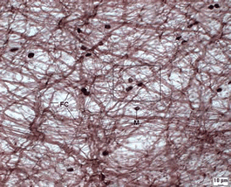

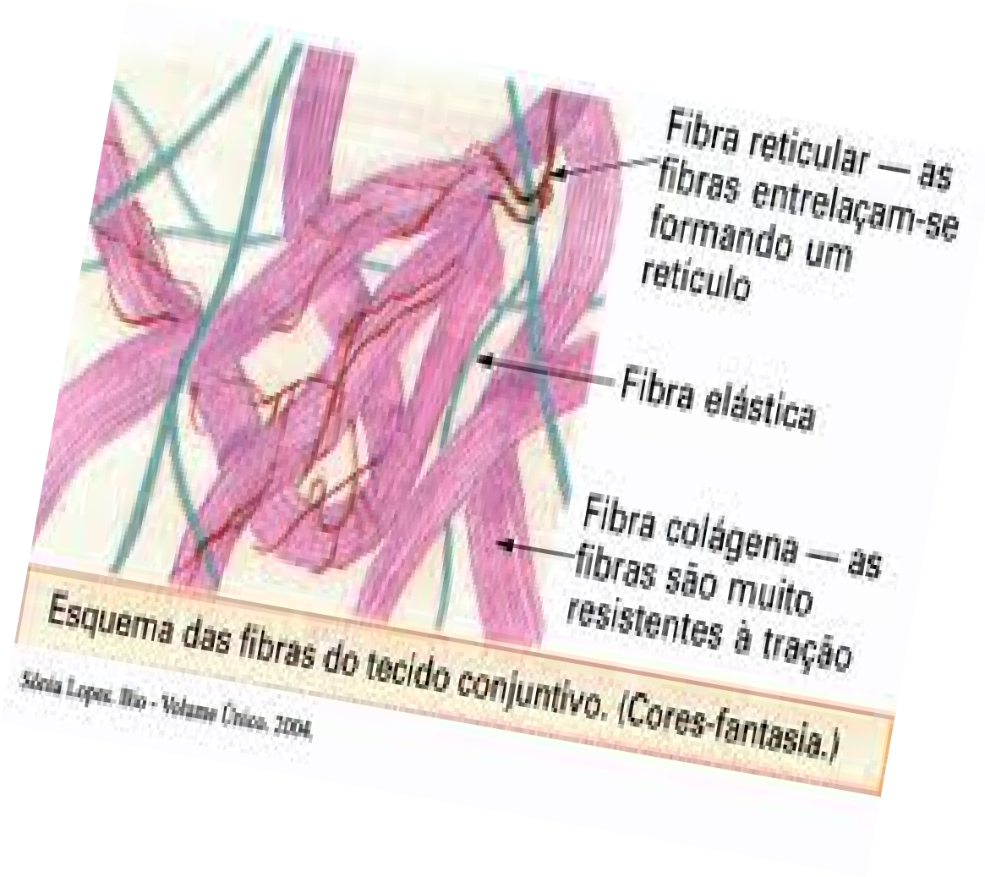

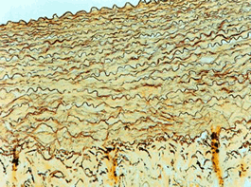

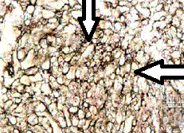
A) TECIDO CONJUNTIVO PROPRIAMENTE DITO
As fibras colágenas são grossas e
resistentes, distendendo-se
pouco
As fibras
na derme
quando colágenas
tensionadas. presentes
conferem resistência a nossa pele, evitando que ela se rasgue, quando esticada.
As fibras elásticas são longos fios
de uma elastina.
elasticidade,
proteína Elas
chamada conferem
completando a
resistência das fibras colágenas.
As fibras |  | reticulares | são
ramificadas | e | formam | um
trançado firme que liga o tecido conjuntivo aos tecidos vizinhos.

Slide 18


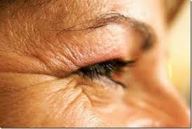

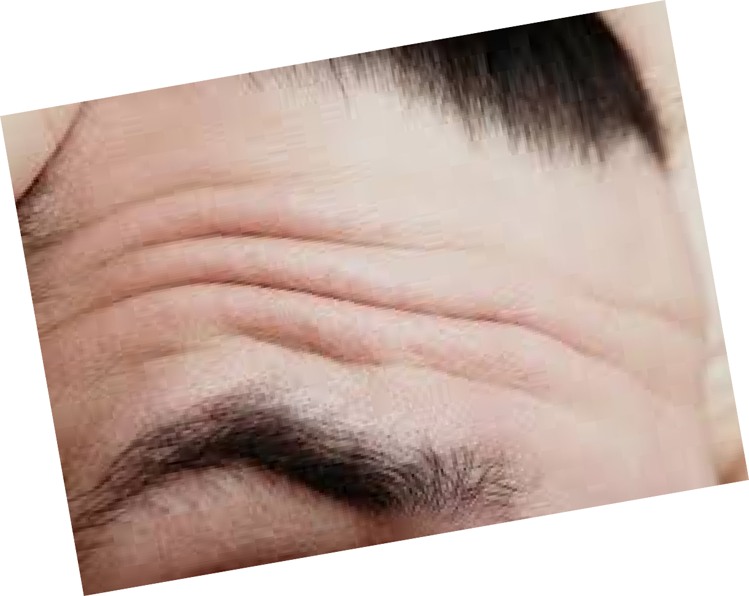

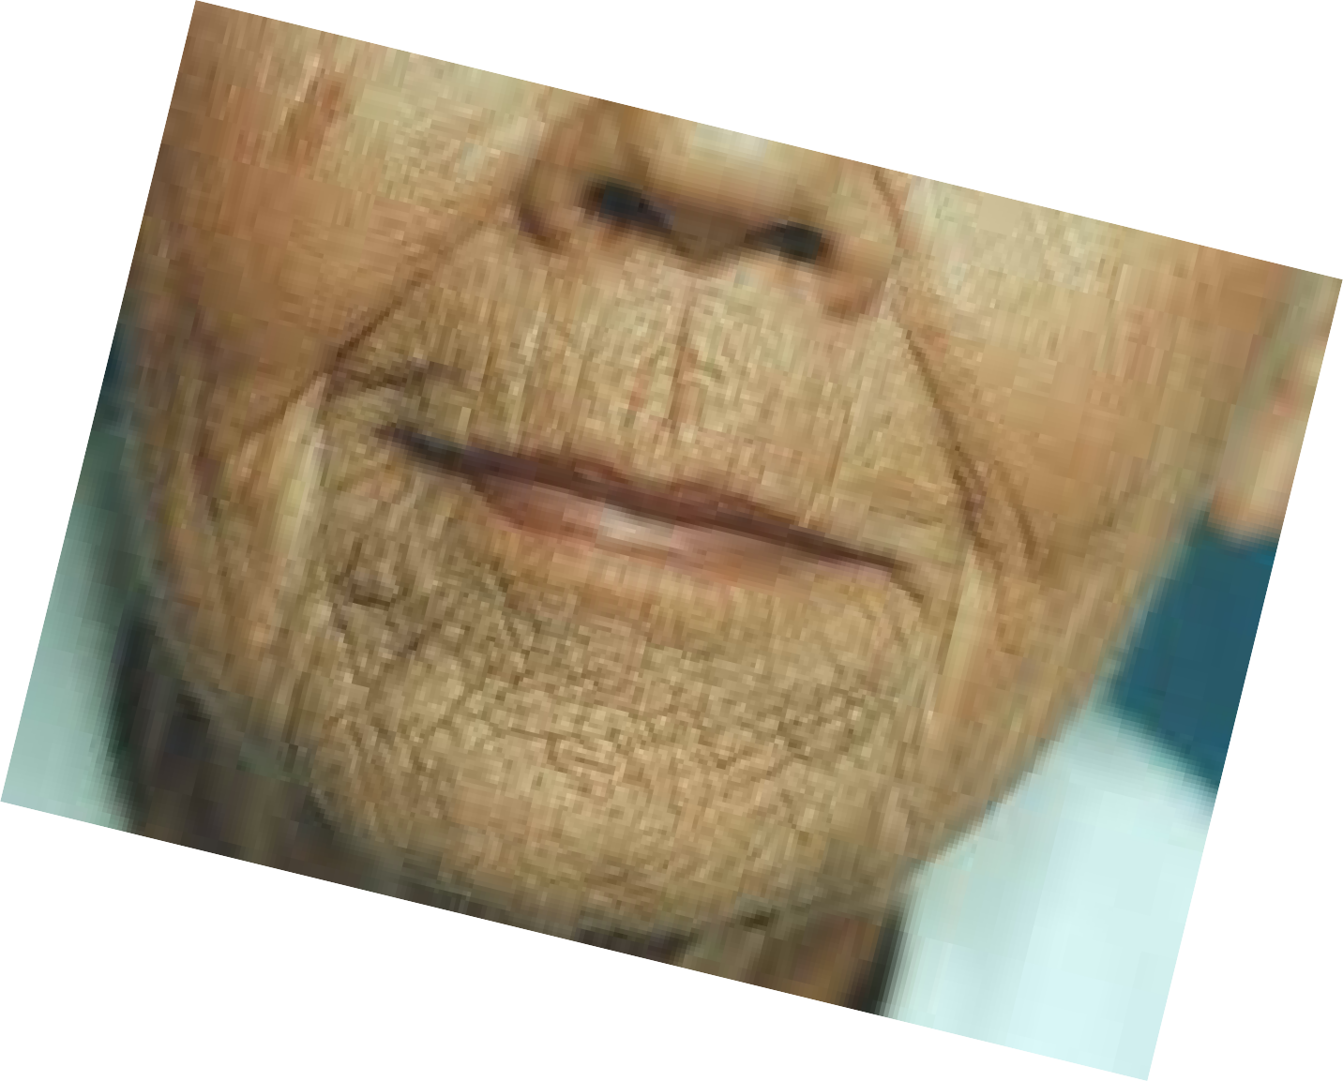
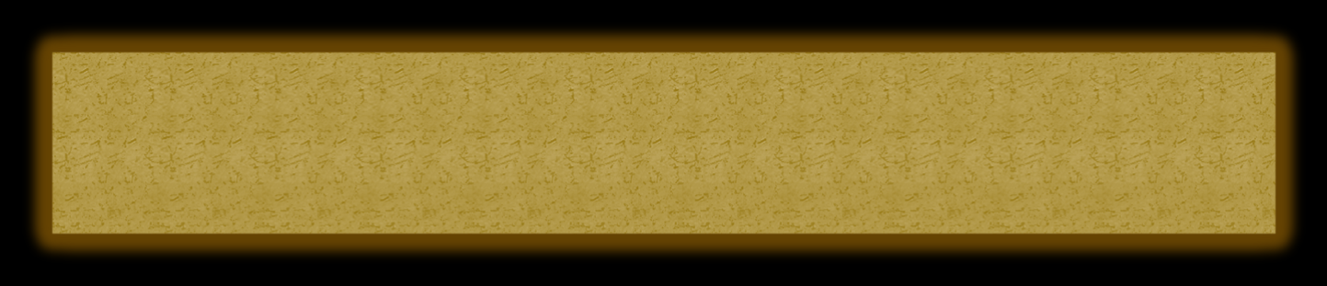
A perda da elasticidade da pele, que ocorre com o envelhecimento, deve-se ao fato de as fibras colágenas irem, com a idade, se unindo umas às outras, tornando o tecido conjuntivo mais rígido.

Slide 19


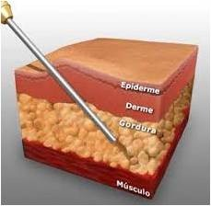
ONDE É ENCONTRADO?
Localizado principalmente embaixo da pele, na chamada hipoderme.
Também podemos encontrar o tecido adiposo envolvendo alguns órgãos como, por exemplo, o coração e os rins.
hipoderme.

Slide 20

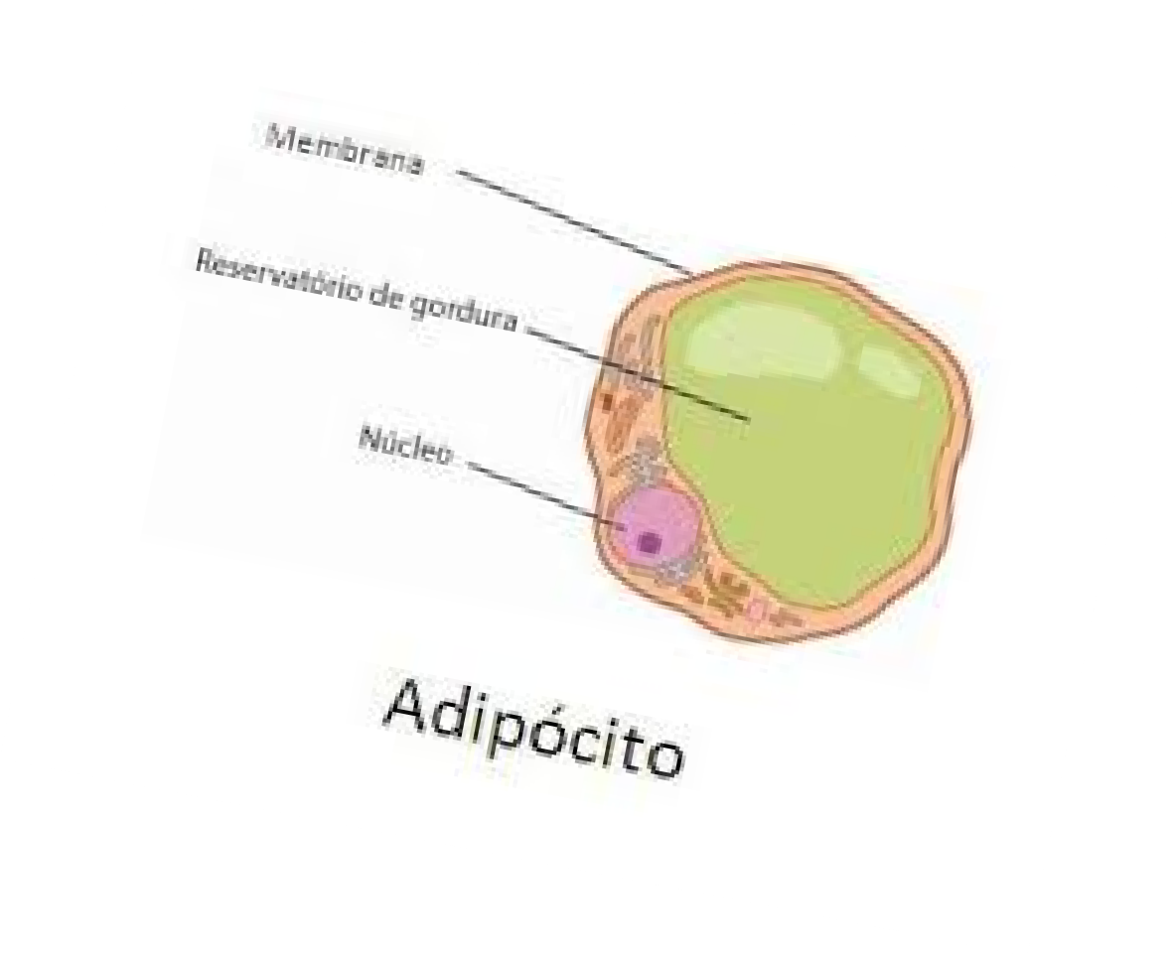

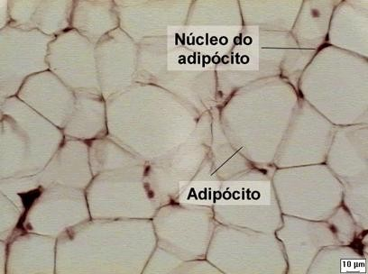
CARACTERÍSTICAS:
Também conhecido como tecido gordo, o tecido adiposo é um tecido do corpo humano cujas células (adipócitos) possuem óleos e gorduras.
O PROBLEMA GERADO PELO EXCESSO:
Em excesso, o tecido adiposo pode prejudicar a saúde das pessoas, pois vai se acumulando e aumentando o peso. Esse excesso provoca a obesidade que é prejudicial para o funcionando de alguns órgãos vitais como, por exemplo, o coração.

Slide 21


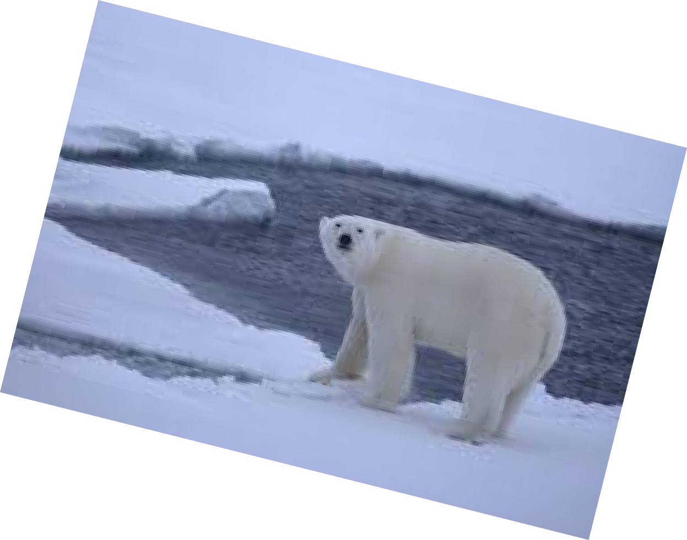

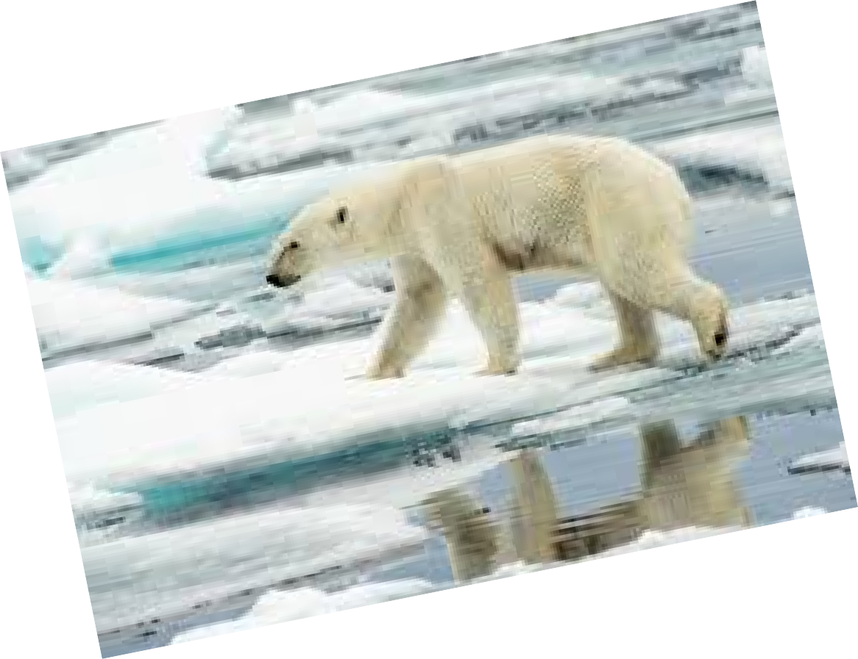
FUNÇÕES:
Atua em nosso corpo como uma reserva de energia.
Isolante térmico, auxiliando na manutenção da temperatura do corpo.
Também atua como amortecedor, protegendo o organismo contra choques mecânicos.

Slide 22
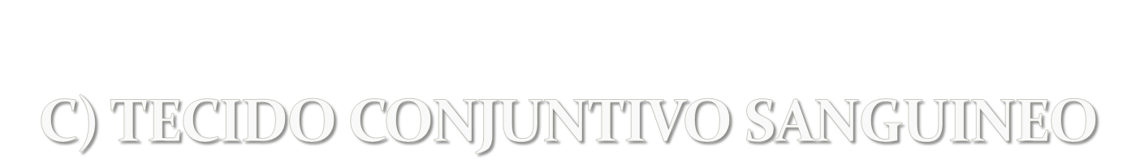

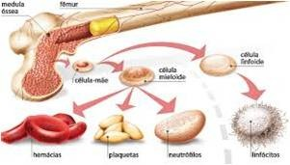
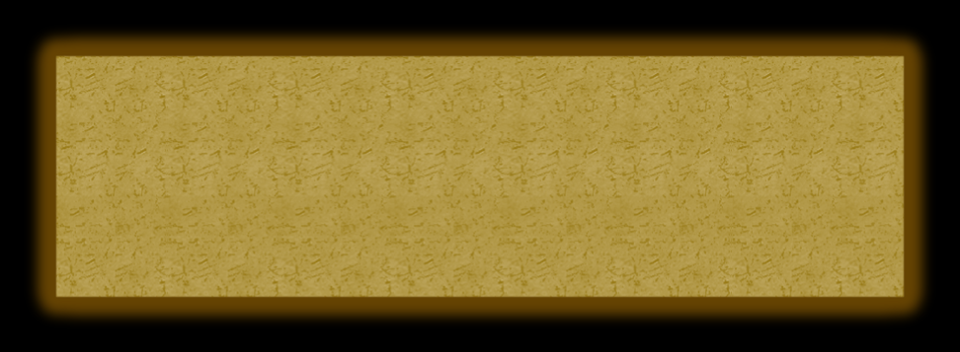
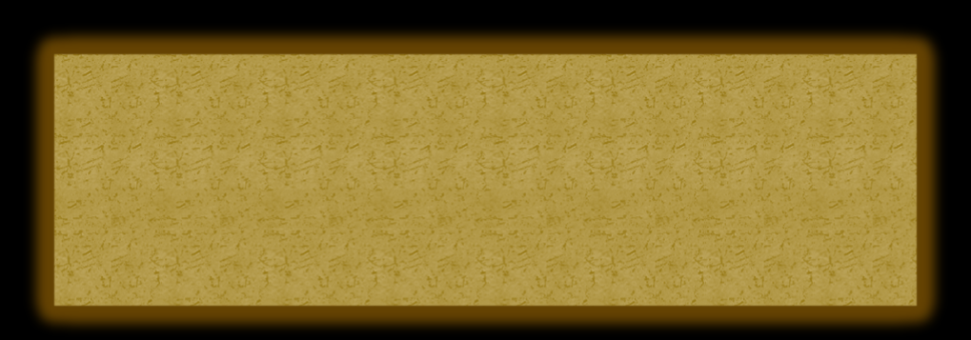
ONDE É ENCONTRADO?
Todas as células do sangue são originadas na
*medula óssea vermelha a partir das células indiferenciadas *pluripotentes (células-tronco).
A medula óssea está localizada no interior dos ossos. Ela pode ser do tipo amarela, cuja constituição é de tecido adiposo, sendo conhecida popularmente como tutano; ou *vermelha, sendo responsável pela formação de células sanguíneas, repondo-as continuamente (HEMATOPOIESE).
Células-tronco *pluripotentes podem dar origem a qualquer tipo de célula fetal ou adulta, mas não podem por si próprias desenvolver-se em um organismo fetal ou adulto porque não possuem a capacidade de criar tecido extra-embrionário, como a placenta.
22

Slide 23


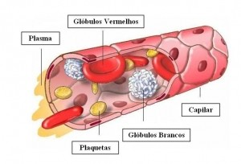
CARACTERÍSTICAS:
O tecido sanguíneo é formado por diversos tipos de células, que constituem a parte "sólida" do sangue, cada tipo com anatomia e funções próprias que estão imersas em uma parte líquida chamada plasma.

Slide 24

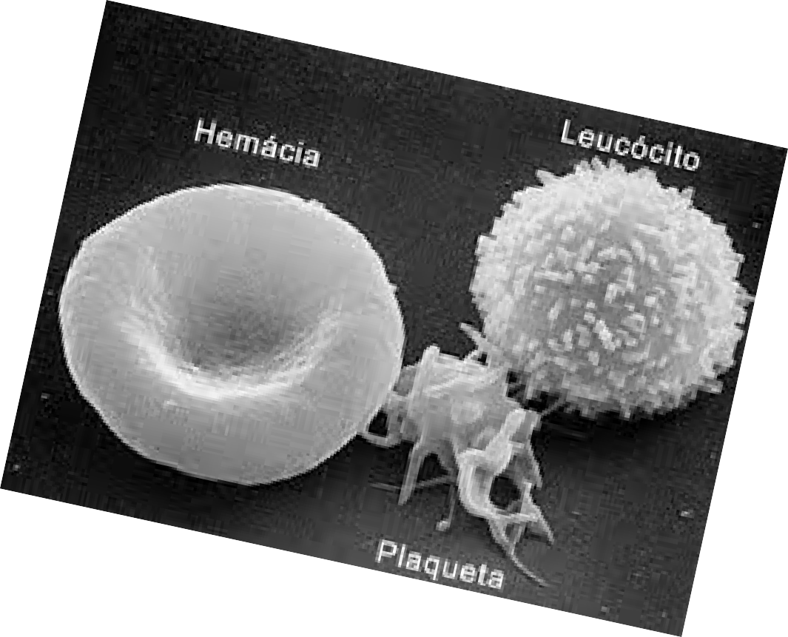

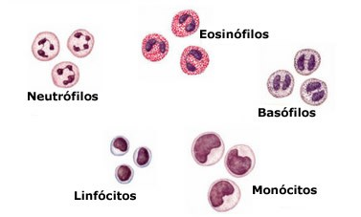

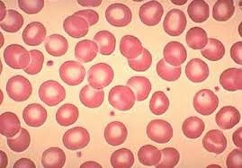

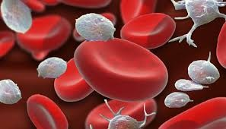
As células sanguíneas são classificadas em três grupos básicos:
1) Leucócitos (= glóbulos brancos):
células de defesa integrantes do sistema imunológico. (5 tipos).
2) Eritrócitos ( =glóbulos vermelhos =
hemácias): responsáveis pelo transporte de oxigênio.
3) Plaquetas: responsáveis pela coagulação sanguínea.

Slide 25

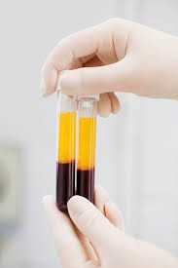

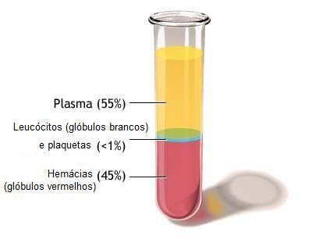

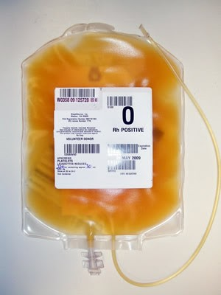
FUNÇÕES DO PLASMA
Transporte de hemácias, leucócitos, plaquetas e outras substâncias dissolvidas, como:
‘ Proteínas. ‘ Nutrientes. ‘ Excretas.
‘ Hormônios.
‘ Anticorpos.
‘ Sais/íons (sódio, potássio).
‘ Gases.
O plasma transporta essas substâncias por todo organismo, permitindo às células recebe nutrientes e excretar e/ou secretar substâncias
r
geradas no metabolismo.
25

Slide 26

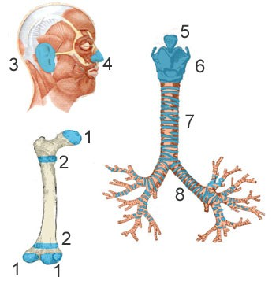


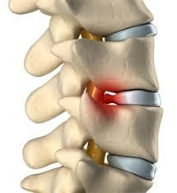

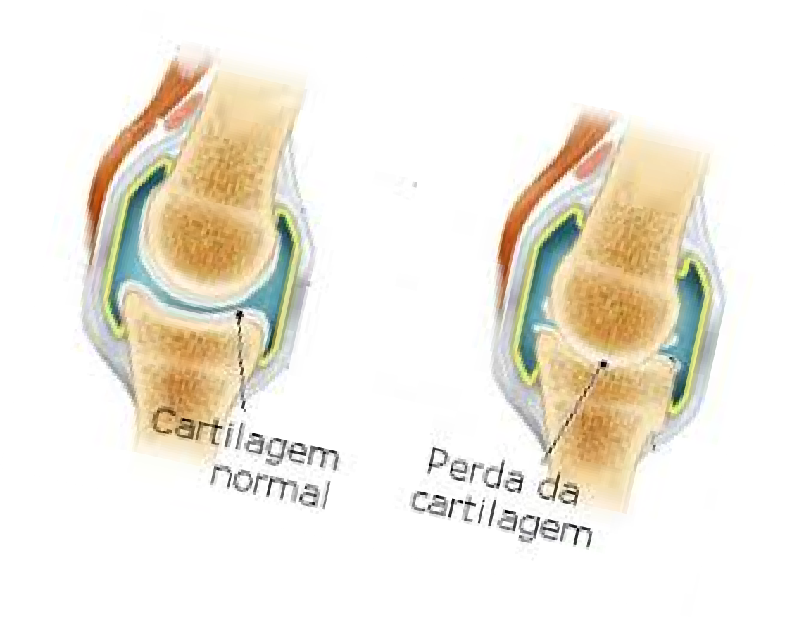
ONDE É ENCONTRADO?
O tecido cartilaginoso existe no corpo sob forma de peças cartilaginosas de tamanhos muito variados.
Exemplos de localização do tecido cartilaginoso: 1- Superfícies articulares
2- Zonas de crescimento longitudinal de ossos longos 3- Orelha
Nariz
Epiglote
Laringe
Traqueia
Brônquios extrapulmonares e intrapulmonares
Entre as vértebras
26

Slide 27


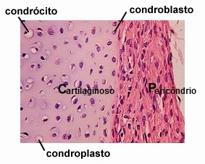
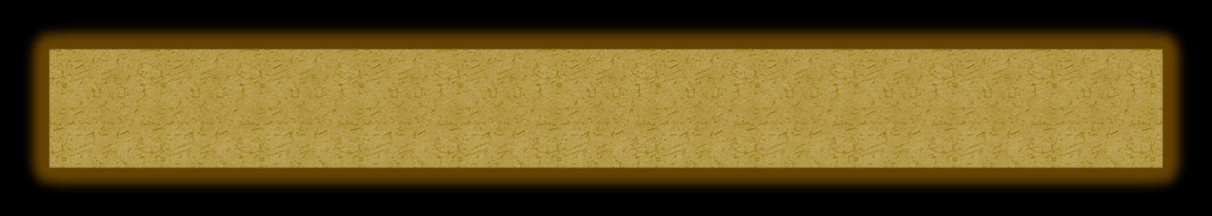
CARACTERÍSTICAS:
Possui consistência firme e flexível.
Suas células principais são denominadas de condroblastos e condrócitos.
Os condroblastos secretam a matriz cartilaginosa e ficam aprisionados nela, sendo denominados de condrócitos. Ao mesmo tempo, cria-se uma lacuna nessa matriz ocupada pelo condrócito que é denominada de condroplasto.
Abundante material extracelular.
O tecido cartilaginoso não possui vasos sanguíneos, linfáticos e nervos, sua nutrição é feita por capilares do conjuntivo que envolvem o tecido cartilaginoso, denominadode pericôndrio.
27

Slide 28

FUNÇÕES:
Estrutural: oferecer apoio e manutenção da forma de vários componentes do corpo.
Revestir superfícies articulares- quase sem atrito. Nas articulações, além da superfície lisa das cartilagens, há quase sempre líquido que contribui para o deslizamento adequado entre as superfícies cartilaginosas.
Durante a vida fetal uma grande parte do sistema esquelético é formada por tecido cartilaginoso. As peças cartilaginosas tem a forma dos futuros ossos e servem de molde para o desenvolvimento do tecido ósseo e de grande parte do sistema esquelético definitivo.

Slide 29


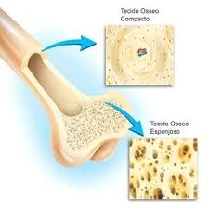

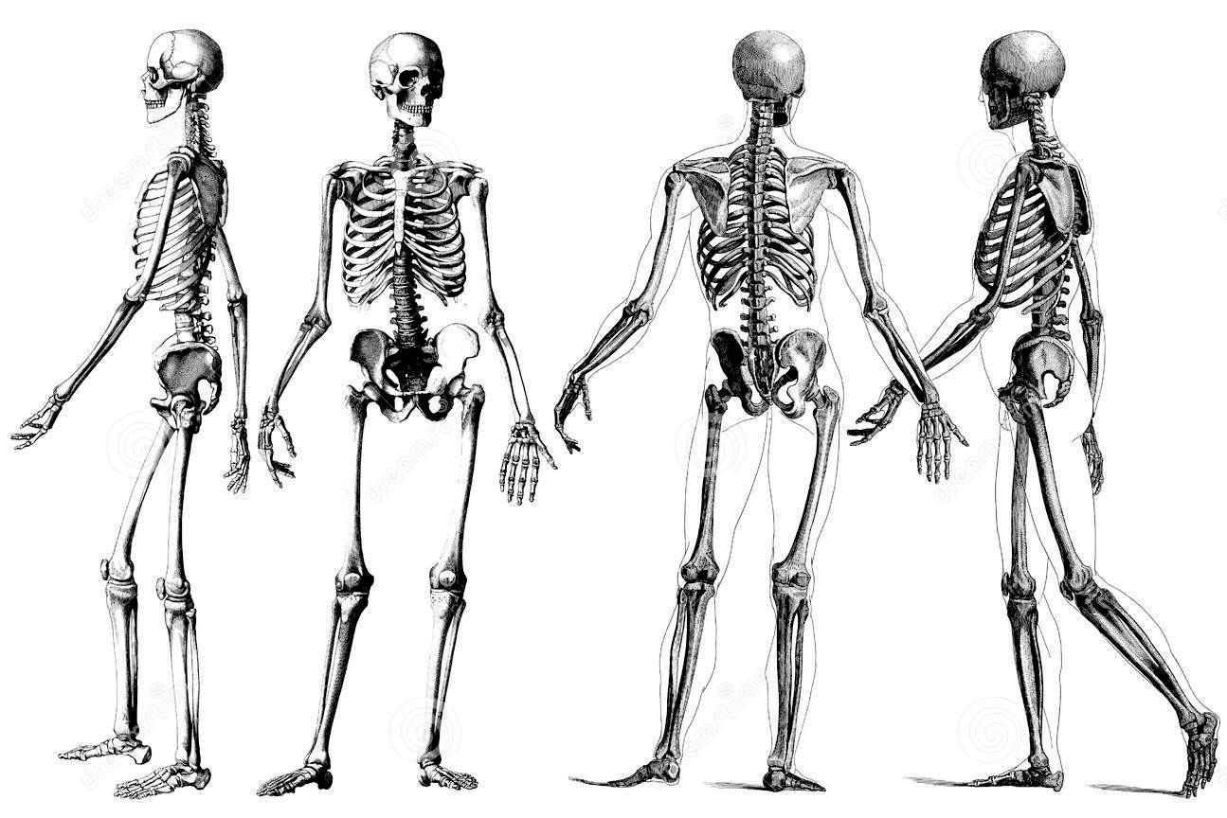

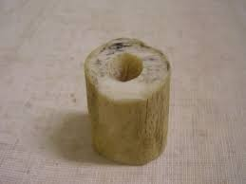
ONDE É ENCONTRADO?

Slide 30

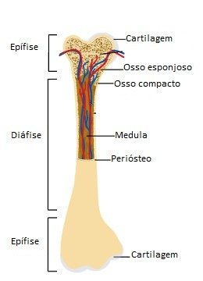
CARACTERÍSTICAS:
Tecido rígido e resistente
Ricos em vasos sanguíneos, por serem inervados, os ossos apresentam sensibilidade, alto metabolismo e capacidade de regeneração.
Formado por *células e material extracelular calcificado, chamado de *matriz óssea.
*As células do tecido ósseo são: osteoblastos, osteócito, osteoclástos,.
*Matriz óssea: formada por uma parte orgânica (35% - fibras colágenas e proteínas) e por outra inorgânica (65% - principalmente fosfato e cálcio).

Slide 31

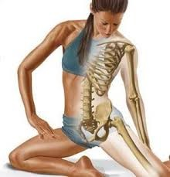

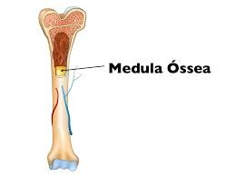

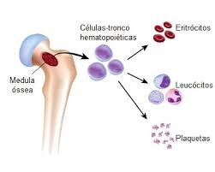

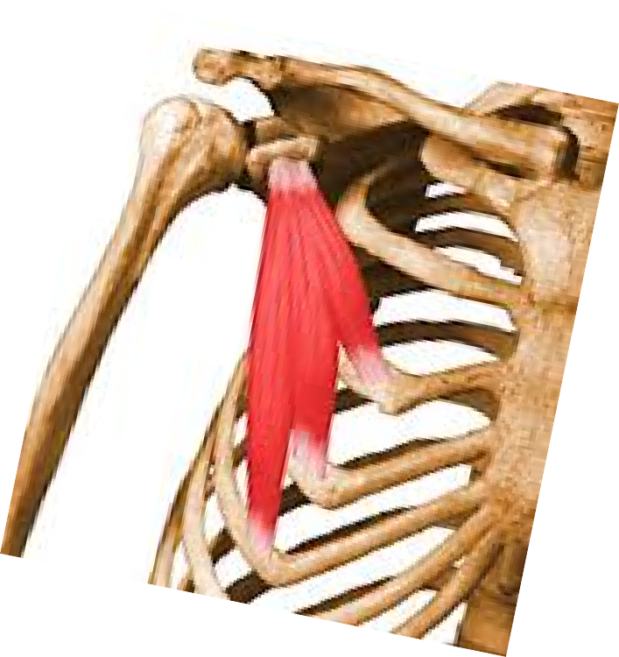
FUNÇÕES:
Suporte aos tecidos moles (sustentação do corpo).
Aloja protege a medula óssea e órgãos internos.
Hematopoiese (medula vermelha responsável pela formação de células sanguíneas).
Origem e inserção muscular (onde o músculo fixa aos ossos)
Depósito de cálcio e fosfato.

Slide 32


Slide 33

A) Tecido muscular estriado esquelético
DIVIDIDO EM
B) Tecido muscular estriado cardíaco
C) Tecido muscular liso

Slide 34







CARACTERÍSTICAS
Suas células, chamadas fibras musculares ou miócitos, são capazes de se contrair e gerar os movimentos do corpo.

Slide 35


FUNÇÃO
O tecido muscular é o responsável pelas funções de movimentação, locomoção e sustentação do corpo, junto com o tecido ósseo.

Slide 36





A) Tecido Muscular Liso: Apresenta contração involuntária.Células mononucleadas com estrias longitudinais. Encontrado em órgãos viscerais internos (esôfago, intestino, vasos sanguíneos e útero), responsável pelo peristaltismo.
B) Tecido Muscular Estriado Esquelético: Apresenta contração voluntária. Células multinucleadas com estrias longitudinais e transversais. Forma os músculos, órgãos ligados à estrutura óssea, permitindo a movimentação do corpo.
C) Tecido Muscular Estriado Cardíaco: Apresenta contração involuntária. Células binucleadas do miocárdio (musculatura do coração), unidas por discos intercalares que aumentam a adesão entre as células. Fator importante para uma contração rítmica e vigorosa, mantendo a circulação do sangue no corpo.

Slide 37








núcleo da célula
TIPOS DE TECIDO MUSCULAR
núcleo da célula
tecido muscular estriado esquelético
tecido muscular estriado cardíaco
núcleo da célula
tecido muscular
não estriado esquelético (ou liso)
37

Slide 38


Slide 39



CARACTERÍSTICAS
mensagens de outros neurônios
cérebro
As mensagens recebidas e analisadas pelo sistema nervoso são conduzidas por células chamadas neurônios.
dendritos
núcleo
corpo celular
axônio
Os neurônios recebem mensagens de diversas partes do corpo e as transmitem a outros neurônios, glândulas e músculos.
mensagens para outros neurônios

Slide 40
Estudar
! Slide 2:tudo
Tec Epitelial: divisões, onde se encontra, características, funções, diferença entre glândula endócrina e exócrinas e exemplos de secreção de cada uma delas.
Tec Conjuntivo:divisões, onde se encontra, características gerais do desse tecido.
Saber identificar e localizar o tecido conjuntivo em uma foto ou esquema.
Tecido conjuntivo propriamente dito: nome dos 3 tipos de fibras e saber como se foram as rugas.

Slide 41
Tec adiposo: onde é encontrado, características, , funções, problemas de excesso de gordura.
OBS: slide 16 não precisa!!!!
Tec sanguíneo: onde se encontra, onde é produzido, o que é HEMATOPOIESE, , diferença entre medula vermelha e amarela, parte sólida e líquida do tec sanguíneo, funções do plasma.
Tec ósseo:onde se encontra, características e funções.
Tec muscular: características, funções, tipos de movimentos, divisões do tec muscular,.
Tec nervoso:caraterísticas, no,e da célula, saber reconhecer as células nervosas em fotos ou esquemas.

Slide 42

Wheater Histologia Funcional - 5a ed. - YOUNG – 2007.
Histologia Básica - 10a ed. - Junqueira, Luiz Carlos Uchoa – 2004.

